Slide 1
CMS-GEM探测器ME0原型GEB设计 The design and prototyping of the ME0-GEM electronics board
李哲，薛志华，梁子寒，王珂，王大勇，班勇
北京大学，2021年10月22日
GEM电子学板介绍
ME0 GEB设计
ME0 GEB制作与测试

Slide 2
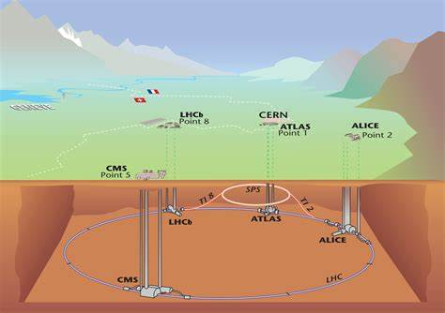
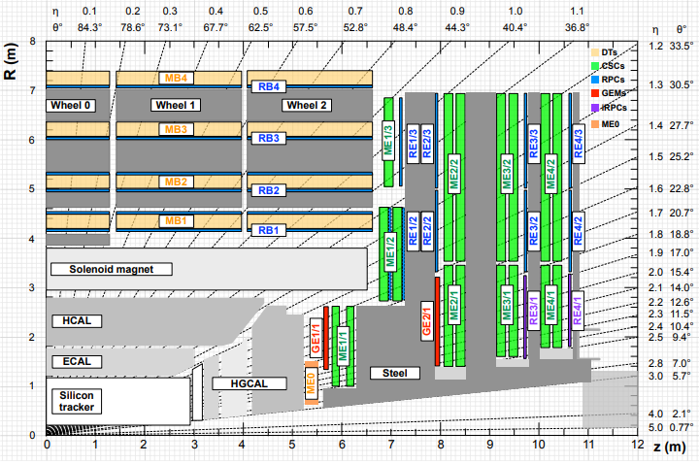
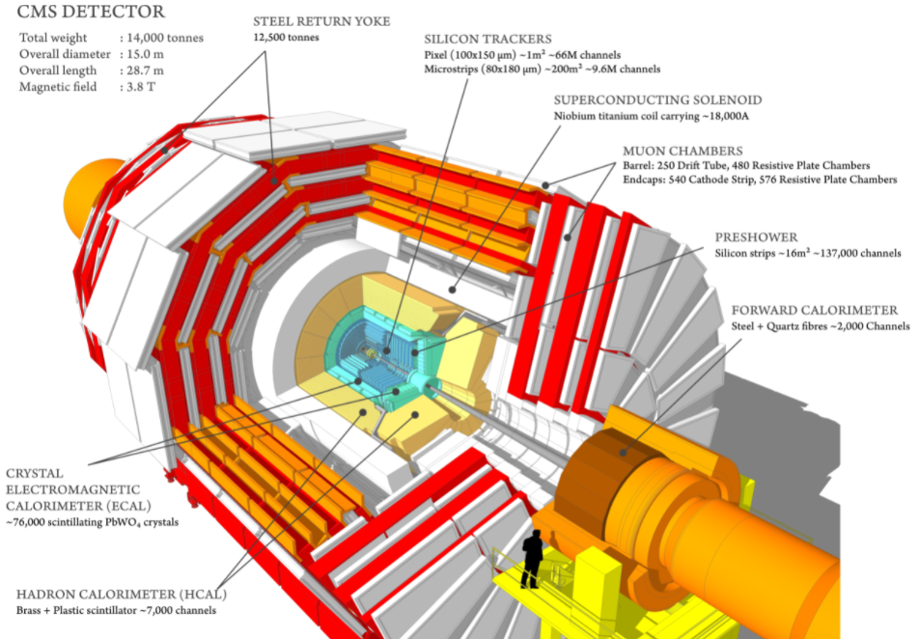
1.CMS探测器升级项目简介
CMS实验：
CERN-LHC上的粒子物理国际合作，全世界二百多个科研机构四千多人参加，进行质子-质子对撞和重离子对撞实验。
对撞实验数十余年来取得了发现希格斯粒子等重大成果，目前面临对撞机亮度升级、探测器老化，需进行探测器升级。
北京大学、清华大学、中山大学、北京航空航天大学参加了CMS探测器升级计划，承担部分端部缪子探测系统的研发和建造。
LHC对撞机
CMS探测器
ME0探测器升级：
位于CMS端部最内圈前沿，辐射最强。采用 GEM技术，提供μ子触发和径迹信号。
北京大学负责GEM前端电子学板设计研发和批量生产，及部分探测器组装测试。
ME0 GEM

Slide 3
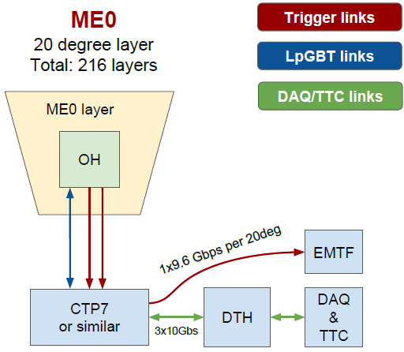
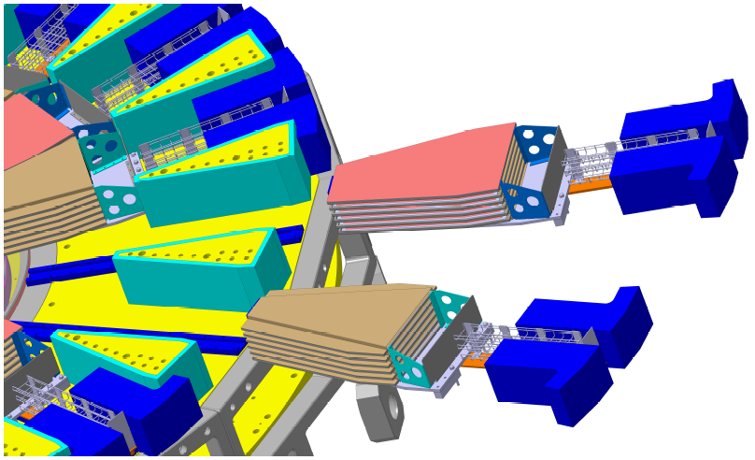
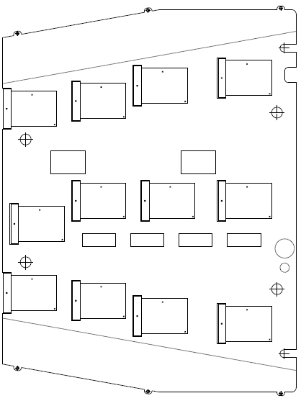
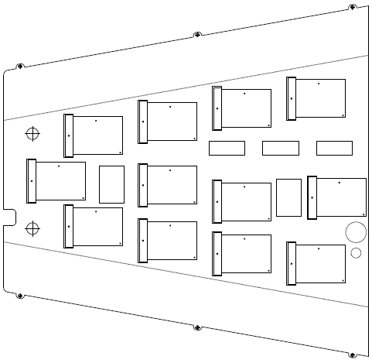
1. GEM前端电子学板(GEB)介绍
ME0探测器系统：
每个探测器模块分成两段（ Narrow + Wide ），每段共有6层Triple GEM，共216个Triple GEM探测器。
每个GEM探测器配备一个前端电子学板(GEB)，共 216个
每个GEB上安装24个信号读出芯片（VFAT PlugIn Card，共5194个）和一个光电转换器件（ OH板，共216个，含864个ASIAGO ）
ME0 DAQ系统
GEB功能：
1. 在GEM探测器读出芯片(VFAT)和光电转换器件(OH板)之间传输电信号；
2. 电源驱动，分配功率，状态检测；
3. 位于在GEM读出板的顶部，对探测器提供电屏蔽。
窄板宽板共2种GEB，每块GEB板有12 VFAT，对应2个OH板(ASIAGO)
GEB设计难点：
1.电子学器件密度增加， 布局、布线困难；
2. OH板不能放置在GEB板的VFAT相对中心位置，相同时延的等长布线相对困难。
Narrow + Wide GEB

Slide 4
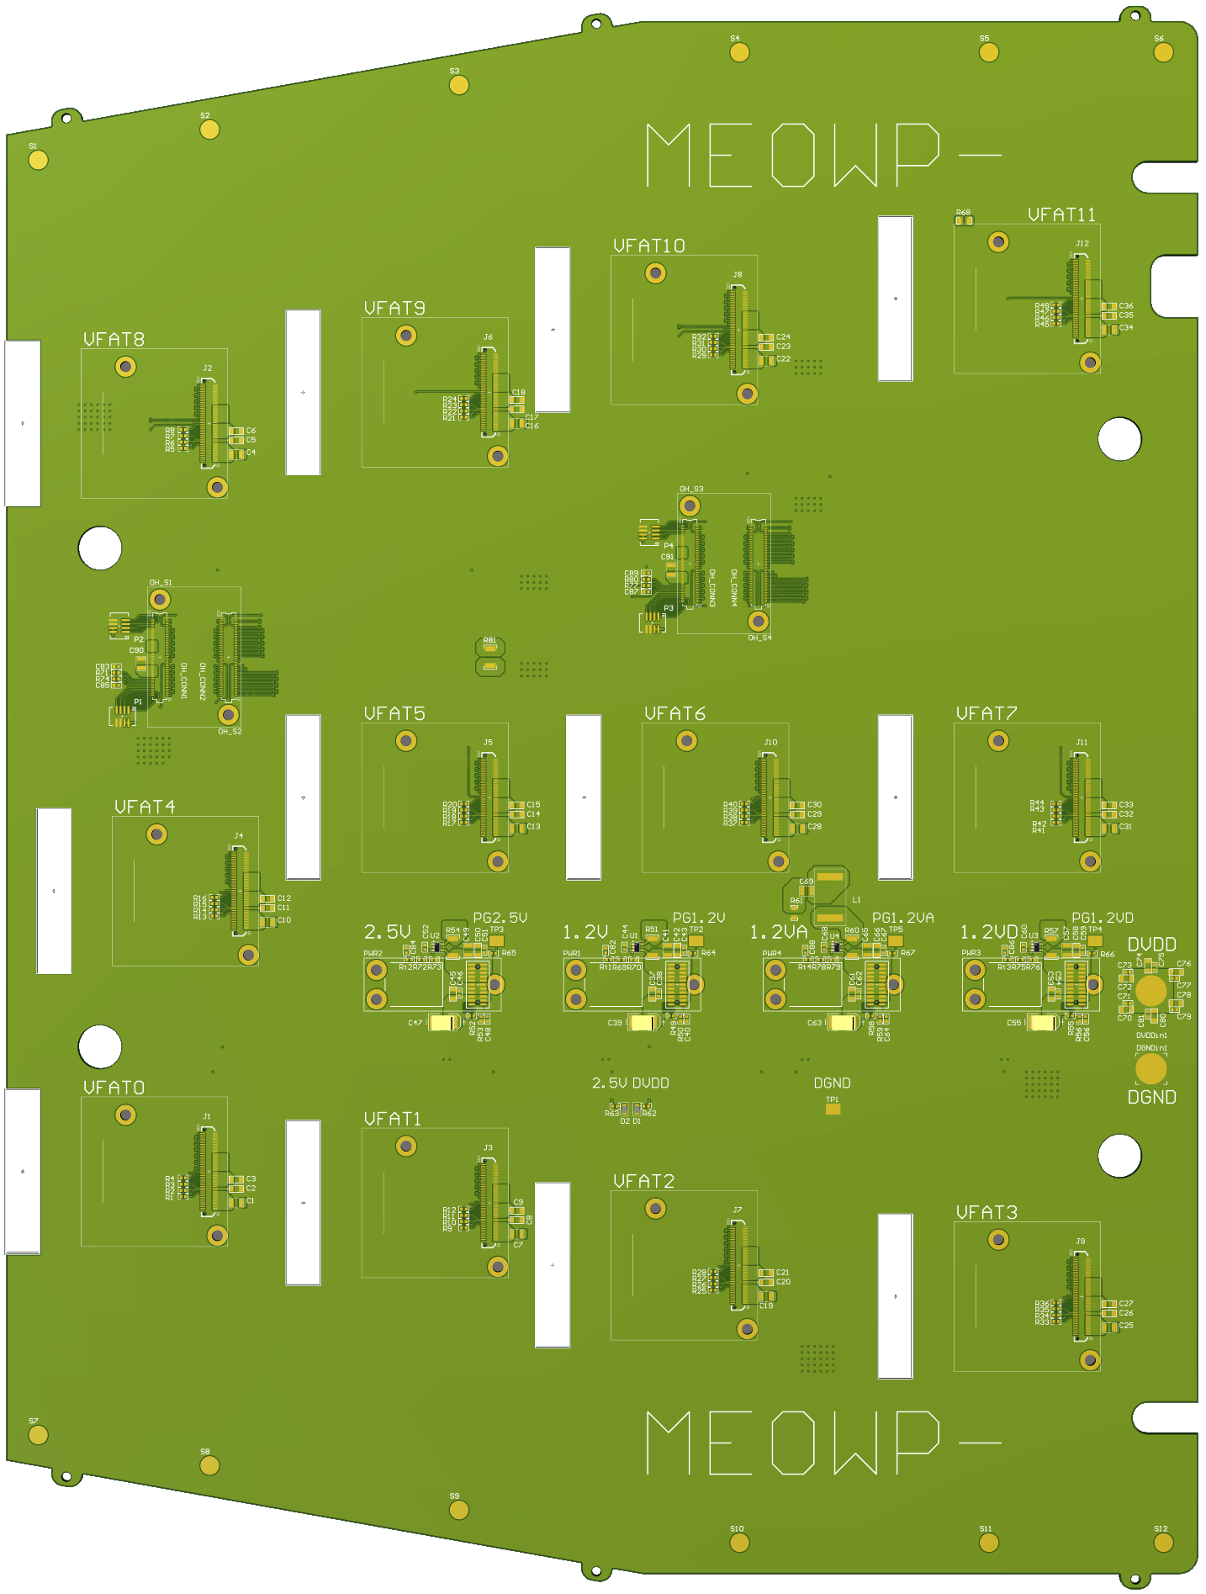
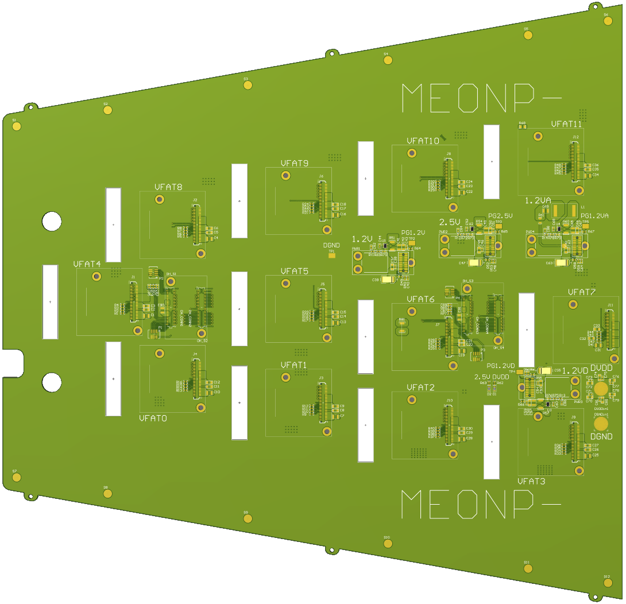
2. ME0 GEB设计：
VFAT模块
右OH
GEB的电源配置：
OH板电源
1.2V电源
2.5V电源
VFAT电源
1.2V数字电源
1.2V模拟电源
2.5V电源（与OH板共用）
GEB板监测
每个电源模块电流监测
每个电源模块温度测量
屏蔽层
GEB板底层（与chamber外壳连接）
左OH
FEAST供电模块
GEB的传输线配置：
VFAT触发单元输出9对差分信号
8比特数据:data[8..1]
1个选通脉冲信号:strobe(部分VFAT缺省)
VFAT通讯E-port有3对差分信号
接收时钟:RDCLK
接收数据:RXD
发送数据:TXD
VFAT复位信号
LVCMOS电平的信号:RESET

Slide 5
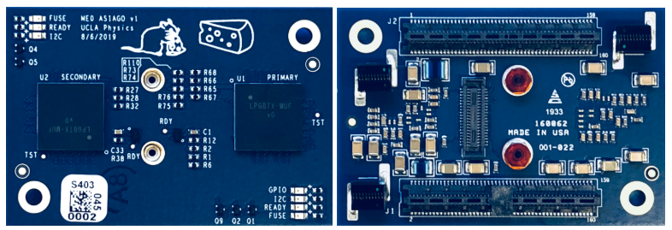
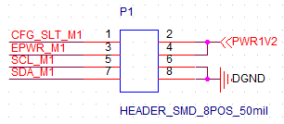
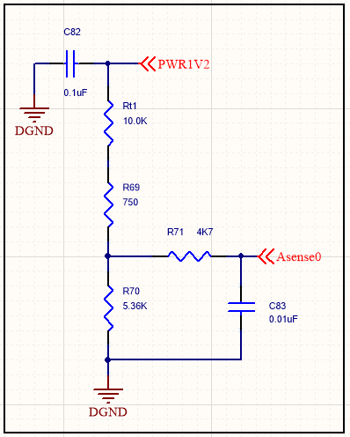
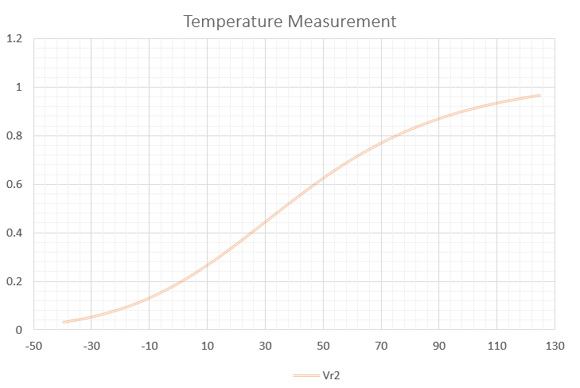
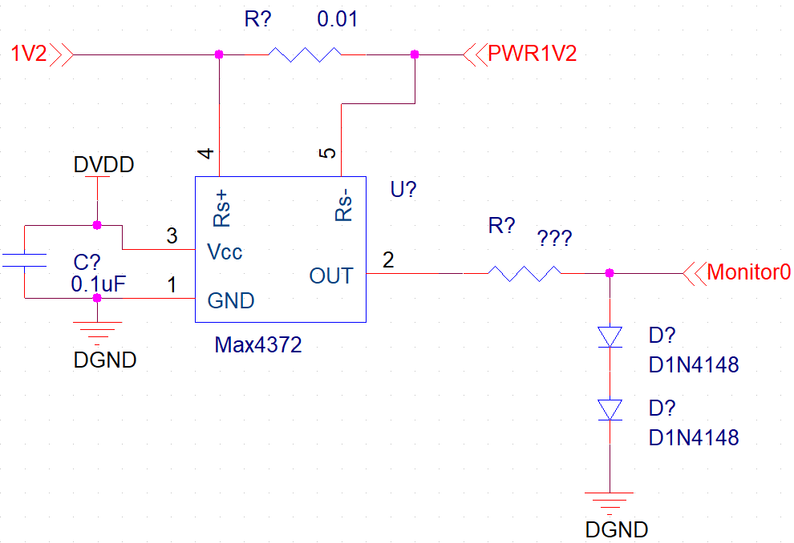
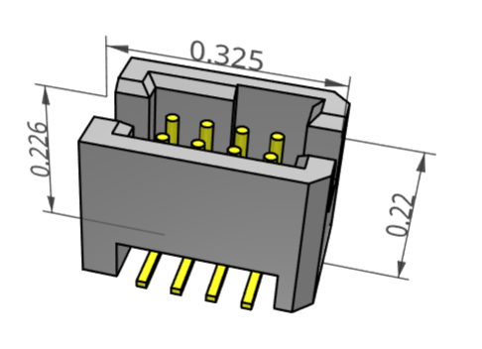
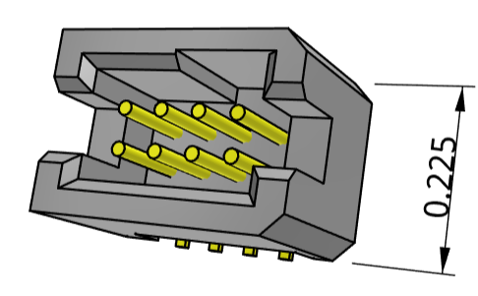
第一版Narrow、Wide原理型样机的设计
对第一站、第二站GEB设计进行了优化：
修改了OH(ASIAGO)接口，增加FPGA配置接口
增加温度测量电路和电流检测保护(钳位电路)
3个或4个供电模块（FEAST）兼容设计(为了减低生产成本)
ME0 OH板(ASIAGO)
OH的配置接口
NTC热敏电阻电路
NTC热敏电阻电压温度曲线
电流检测保护电路

Slide 6
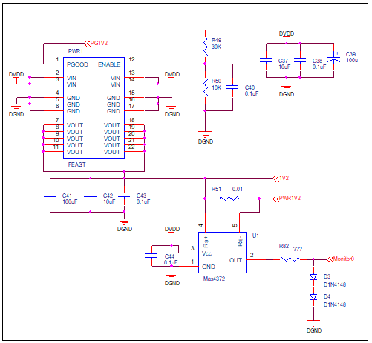
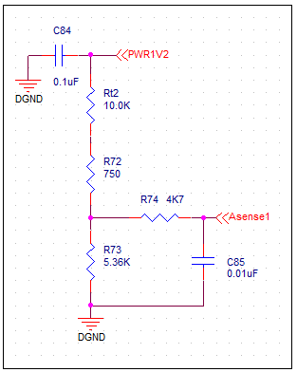
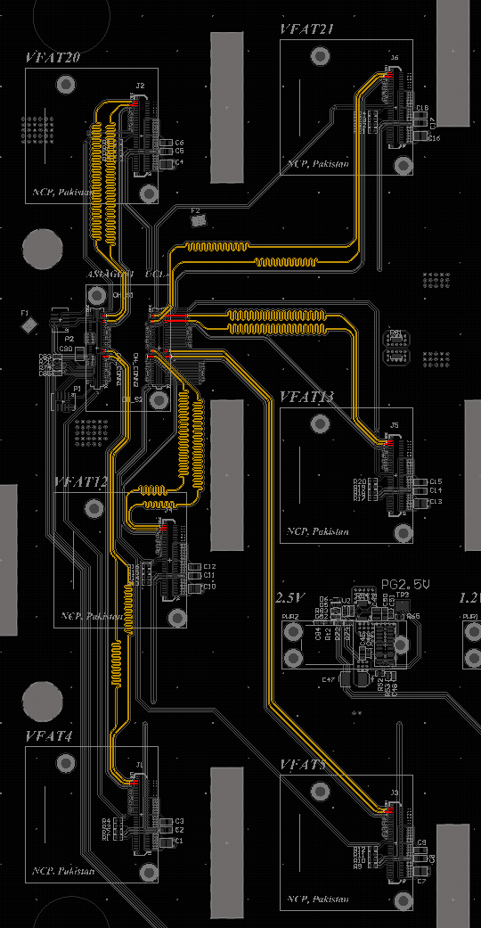
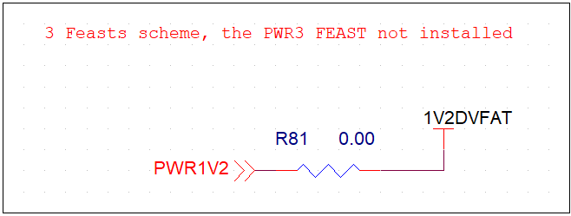
布线设计：
长度匹配：
2组
J1-J6, CLK & RXD.
J7-J12, CLK & RXD.
蛇形线等长布置
阻抗匹配：
特征阻抗100Ohm
减少阻抗抖动
电源设计：
电源
电流检测
温度检测
电压检测与温度检测(Monitor0-3,Asense0-3)：
左OH: OH 1.2V & 2.5V 电源检测与温度检测
右OH: VFAT 1.2VA & 1.2VD 电源检测与温度检测
FEAST兼容模式设计：
R81的短路选择决定是3个FEAST还是4个FEAST模式。
4 Feasts 模式:
PWR1: PWR1V2 --- 2.6A
PWR2: PWR2V5 --- 0.4A
PWR3: 1V2DVFAT --- 0.84A
PWR4: 1V2AVFAT --- 1.68A
3 Feasts 模式:
OH Power Supply:
PWR1: PWR1V2 --- 2.6A+0.84A ≈ 3.5A
PWR2: PWR2V5 --- 0.4A
PWR4: 1V2AVFAT --- 1.68A

Slide 7
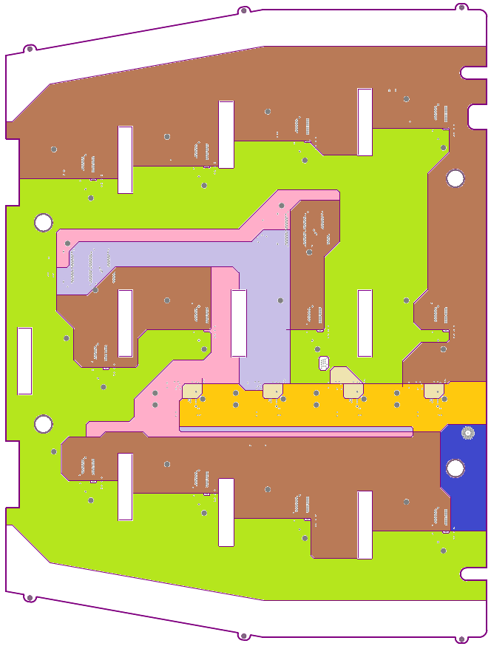
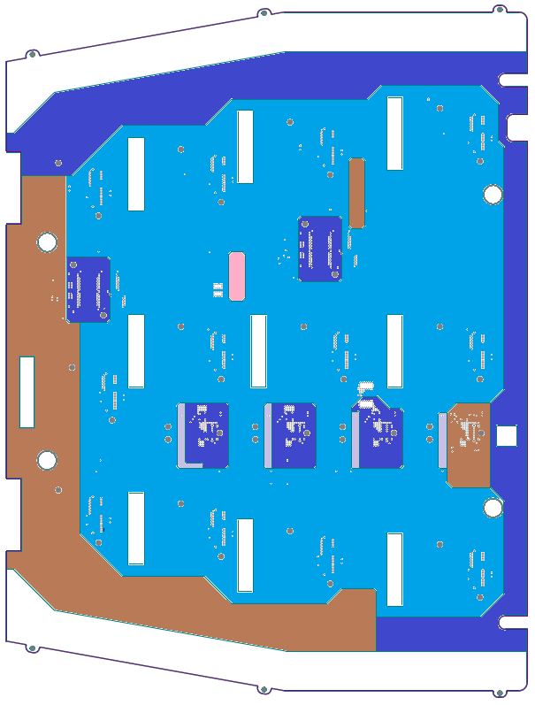
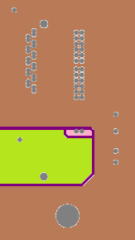
Wide GEB电源层分割设计与屏蔽设计：
与chamber的金属外框一起组成完整的连续的屏蔽层
Shield_net
DGND
PWR2V5
AGND
PWR1V2
PWR2V5
DVDD
DVDD
VFAT1V2D
DGND
VFAT1V2A
Shield_net
AGND Layer
POWER Layer

Slide 8
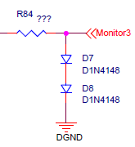
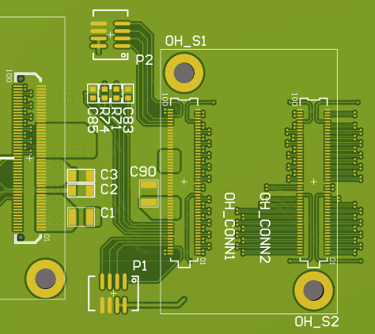
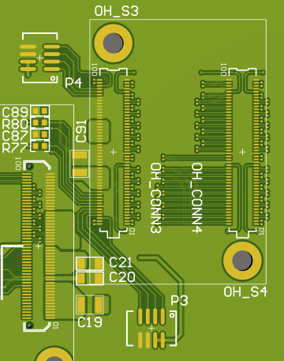
ASIAGO 编程芯片配置
钳位电路设置：
限制电源电压，保护芯片
编程芯片接口：Samtec TFM-104-02-L-D
V_{M} | V_{out}
200mV | 199.8mV
400mV | 398mV
600mV | 584mV
700mV | 664mV
800mV | 730mV
900mV | 781mV
1V | 0.822V
3V | 1.054V
5V | 1.119V
12V | 1.217V
Narrow ME0 GEB
P1-P2 for the left OH
P3-P4 for the right OH
测试温度为25摄氏度

Slide 9
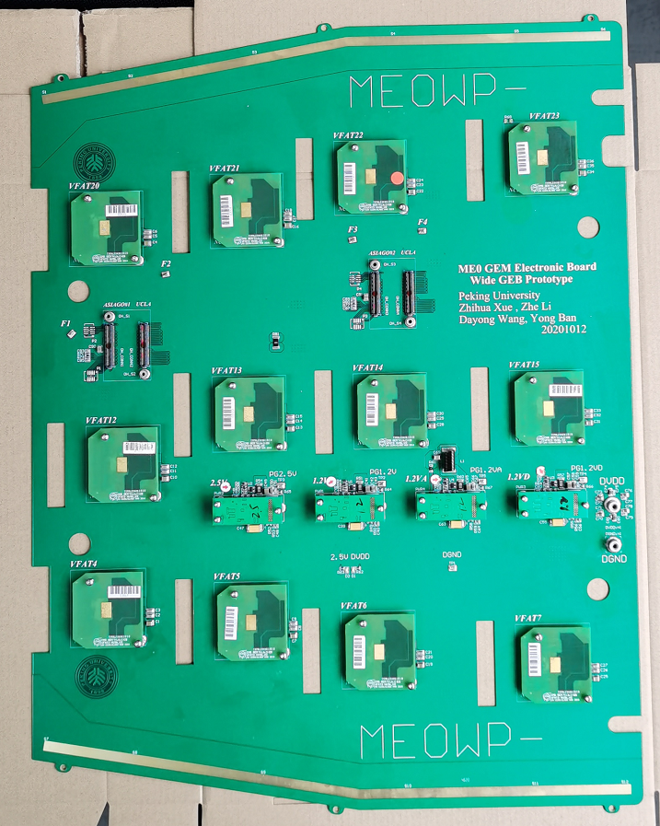
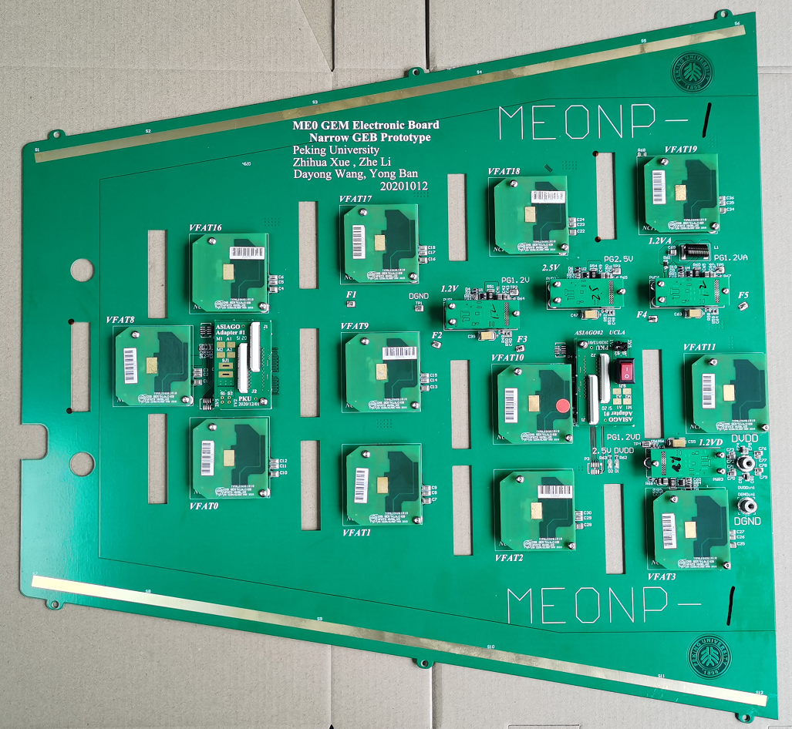
3. ME0 GEB样板生产与测试
2020年12月在深圳鑫诺捷公司生产完成了6套ME0 GEB样板（Narrow + Wide )
现场测试内容：
电源电压测试
地址检查与端子测试
连通性测试
误码率测试
特征阻抗测试

Slide 10
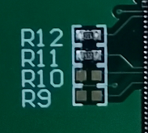
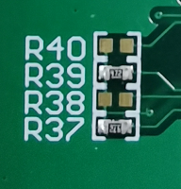
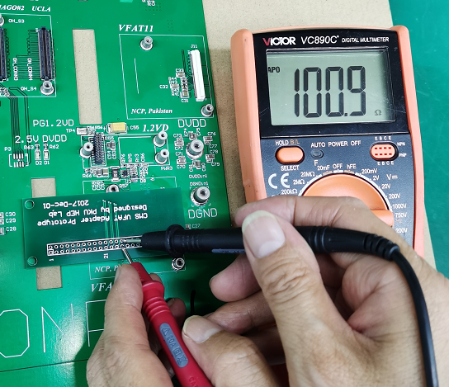
电源测试
包括电压、电流和温度
地址检查&端子测量（100欧姆）
Monitor0-3
Monitor0,1,3 负载电阻: ∞/10 ohm
Monitor2负载电阻: ∞ ohm
电压值V_{out} 是钳位电路的输出
Asense0-3:
当万用表在室温下测量温度时，万用表显示的数值应稳定。
当有人用手指按热敏电阻时，由于手指的温度高于室温，显示值会逐渐升高。取下手指后，显示值将逐渐降低到室温下的值。
VFAT编号电阻
HDLC_Address | A[3:0]
VFAT Connector |  | Soldering resistors
J1 | 0001 | R4
J2 | 0010 | R7
J3 | 0011 | R11,R12
J4 | 0100 | R14
J5 | 0101 | R18,R20
J6 | 0110 | R22,R23
J7 | 0111 | R26,R27,R28
J8 | 1000 | R29
J9 | 1001 | R33,R36
J10 | 1010 | R37,R39
J11 | 1011 | R41,R43,R44
J12 | 1100 | R45,R46
端子电阻测试
VFAT编号电阻表格

Slide 11
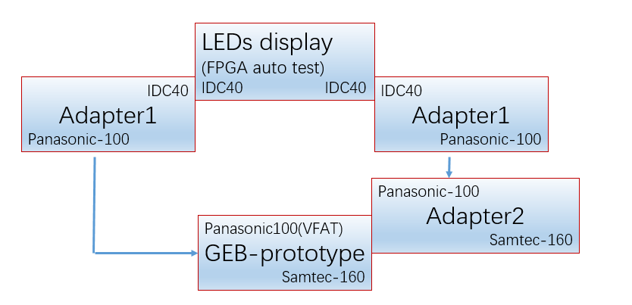
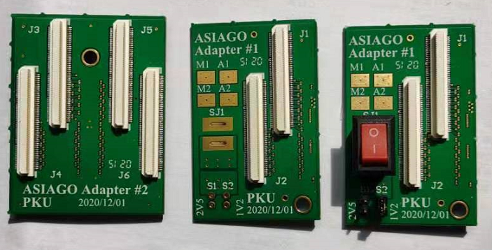
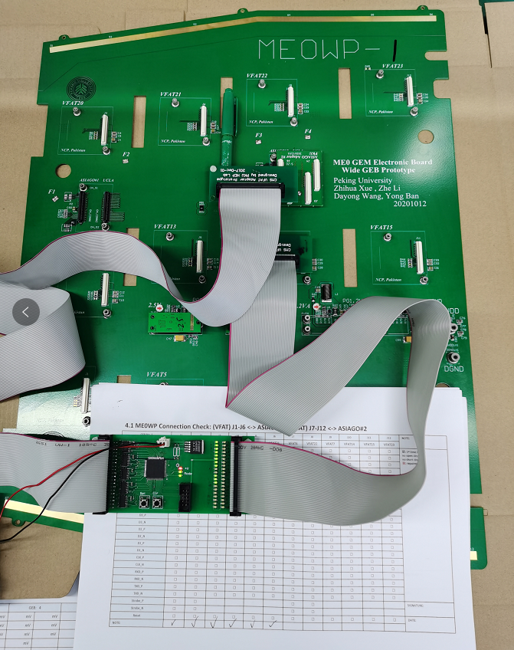
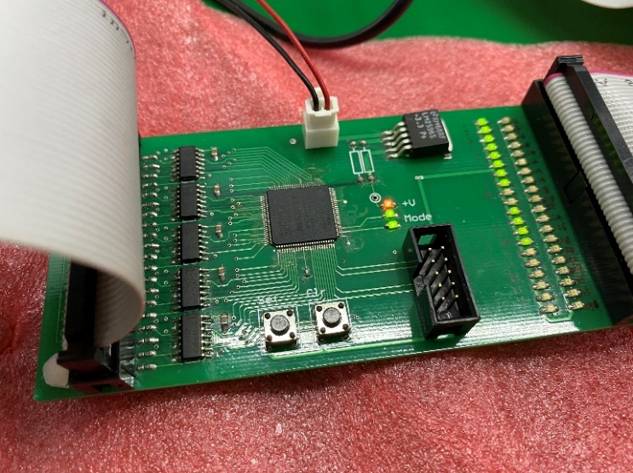
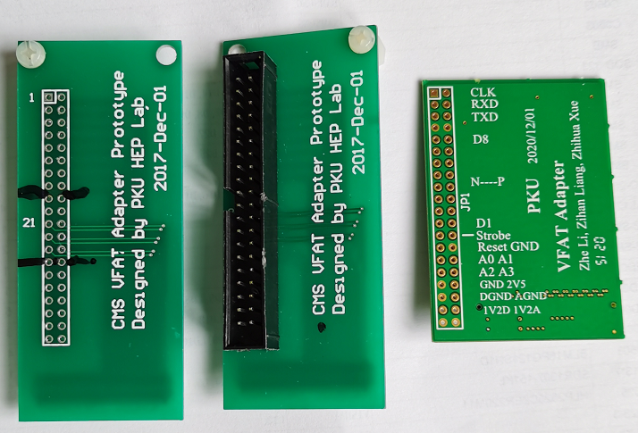
连通性测试：FPGA+LED测试工具
工作原理：
FGPA自动按顺序发送检测信号，LED显示对应线路是否接通。
连通性测试原理图
ASIAGO Adaptor
VFAT Adaptor
Test Board of PKU

Slide 12
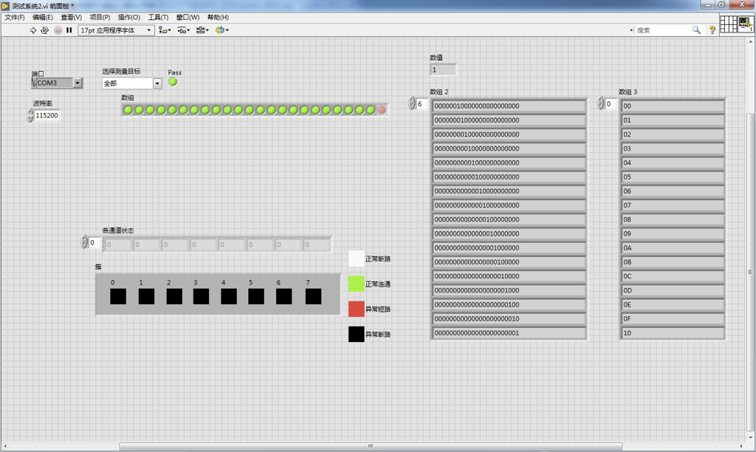
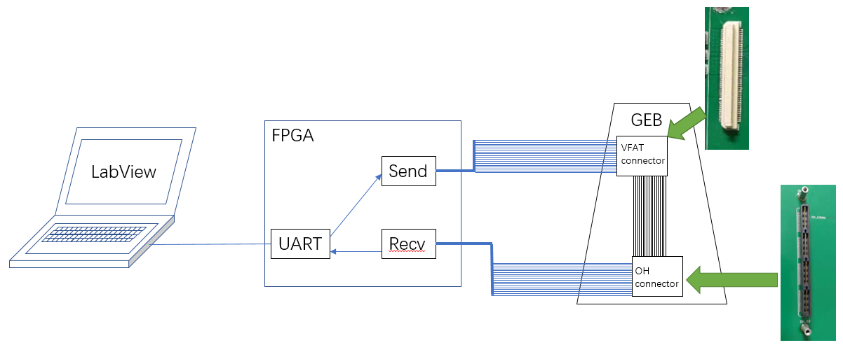
连通性测试：电脑自动化测试
用Xilinx Spartan-6 FPGA和LabView实现的GEB测试系统
自动测试线路连通性
向所有信号线路轮流发送信号并在所有线路接收，排除短路、断路的情况。
将测试结果通过USB转串口发送到电脑上显示并记录。
测试界面UI
连通性测试原理图
PCB电路设计

Slide 13
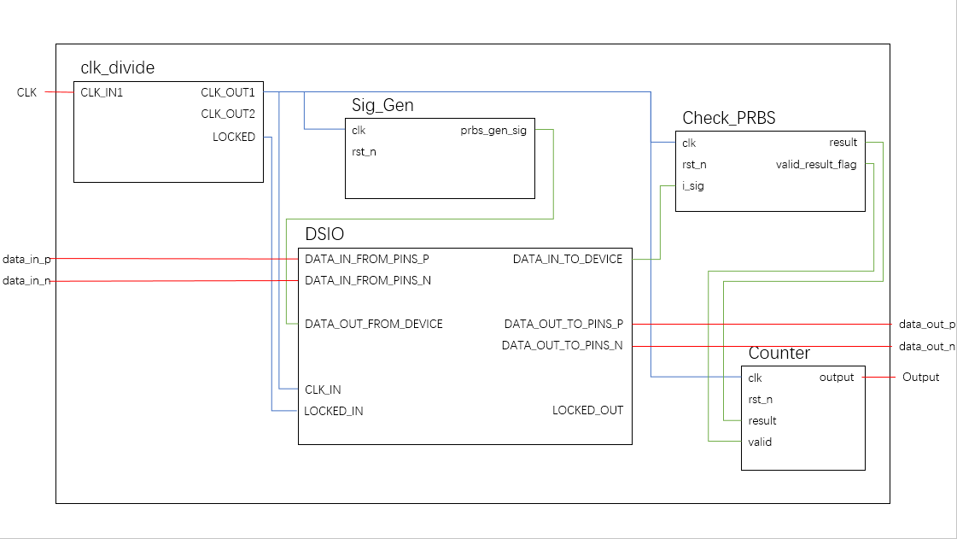
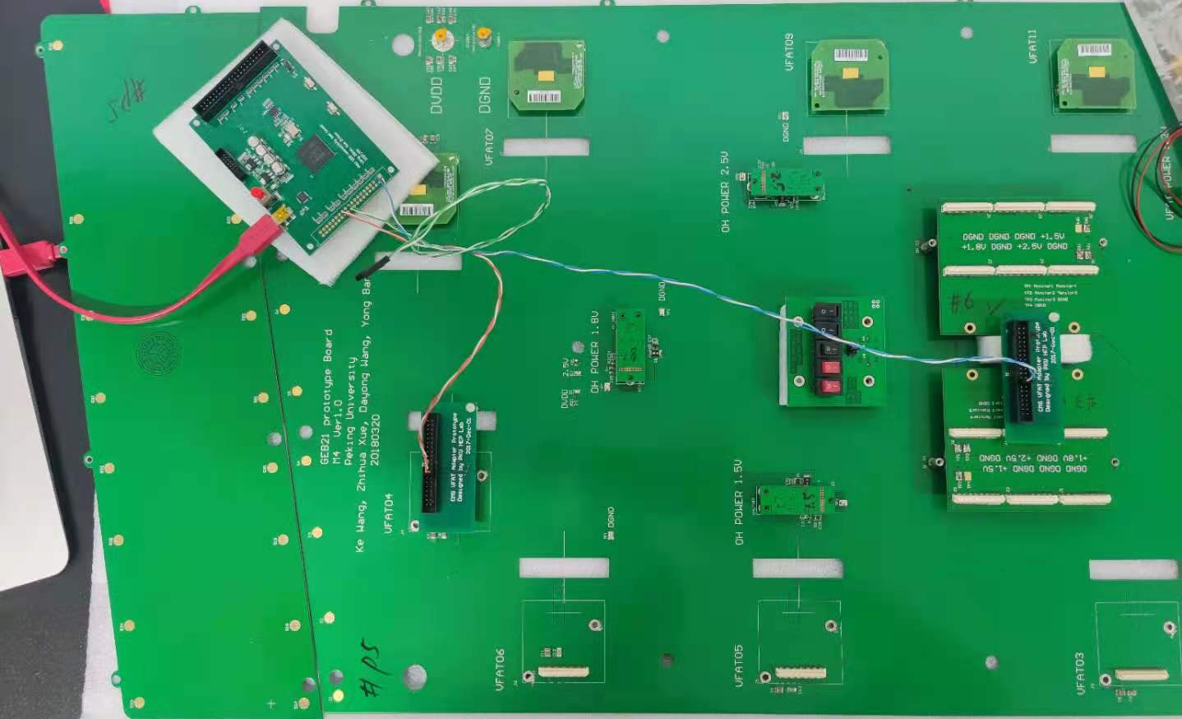
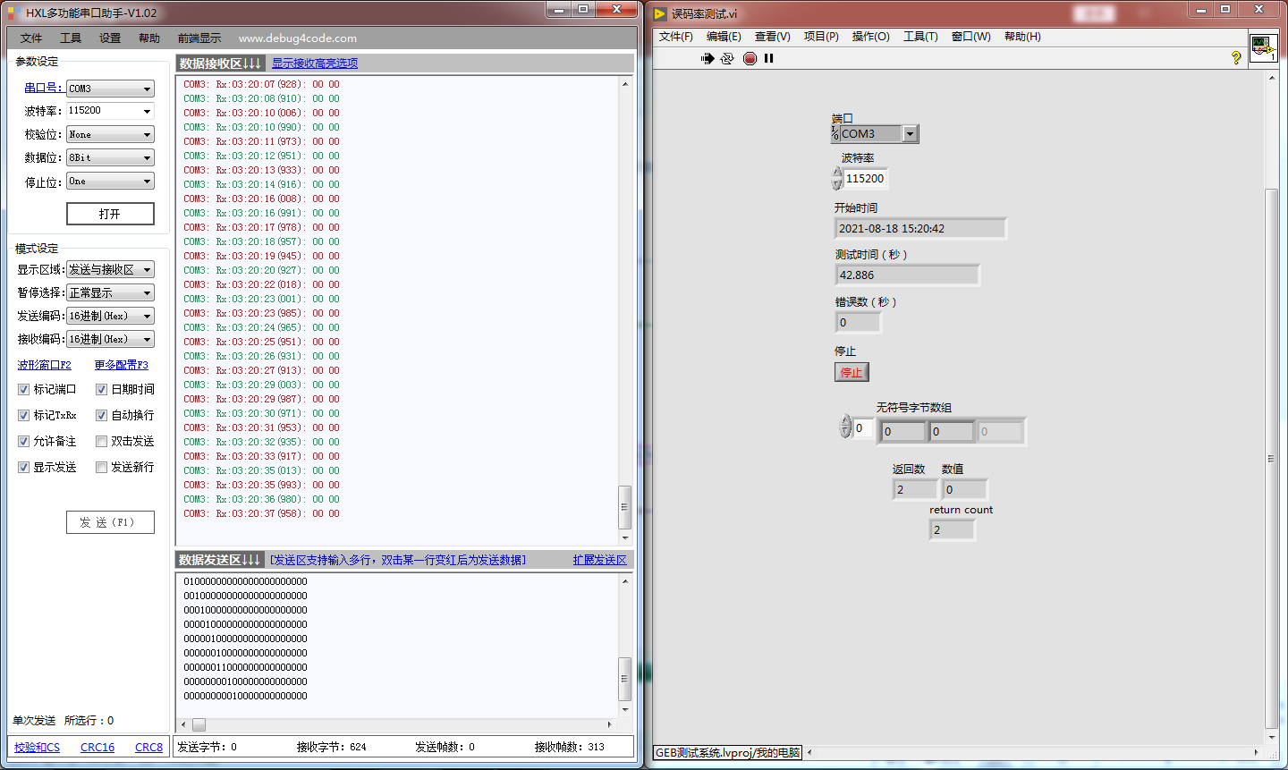
差分信号误码率测试：
PRBS模块
用PRBS31生成伪随机数序列，用LVDS33标准，向线路发送差分信号并在另一端接收并验证信号准确性。
通过USB每秒向电脑发送一组报告，报告一秒内的误码数量。
FPGA
FPGA模块简图
接收端
发送端
VFAT
OH
UI界面

Slide 14
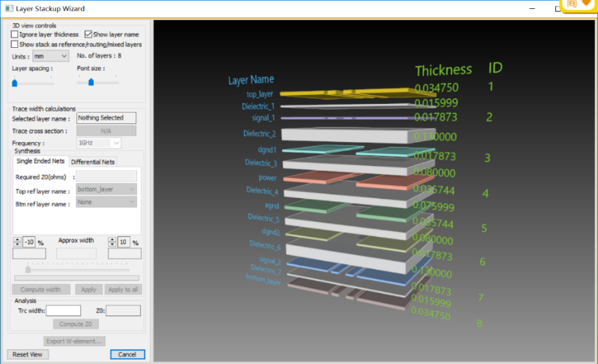
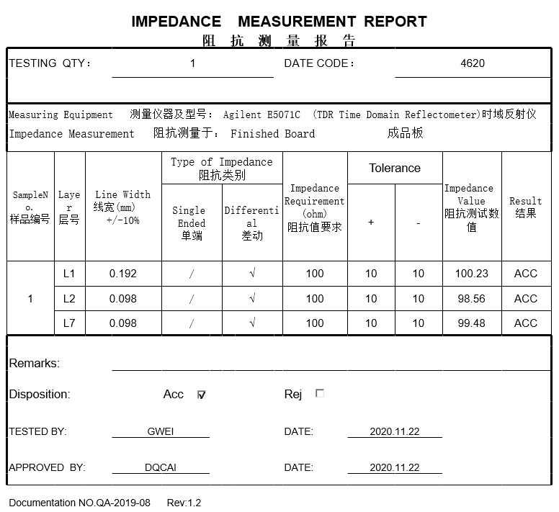
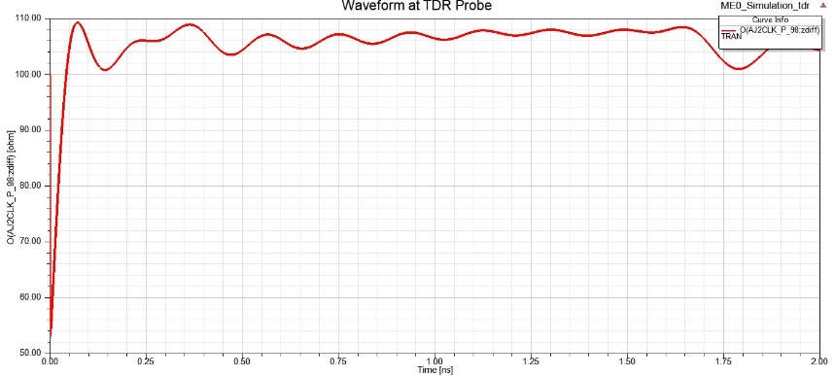
特征阻抗测量
特征阻抗的模拟：
ME0差分线特征阻抗模拟结果：
102.36Ohm
ME0电路板模型
TDR仿真：
反应特征阻抗在传输线上的变化
ME0 GEB的差分传输线阻抗波动在10%以内，满足信号完整性的要求
特征阻抗测试报告

Slide 15
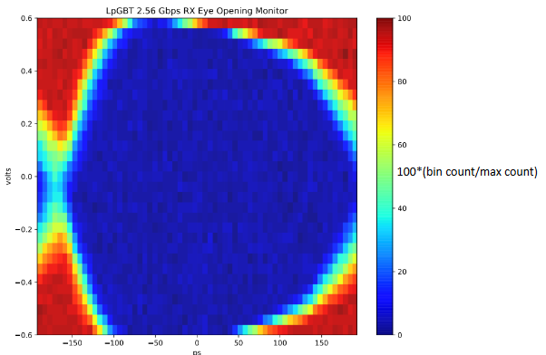
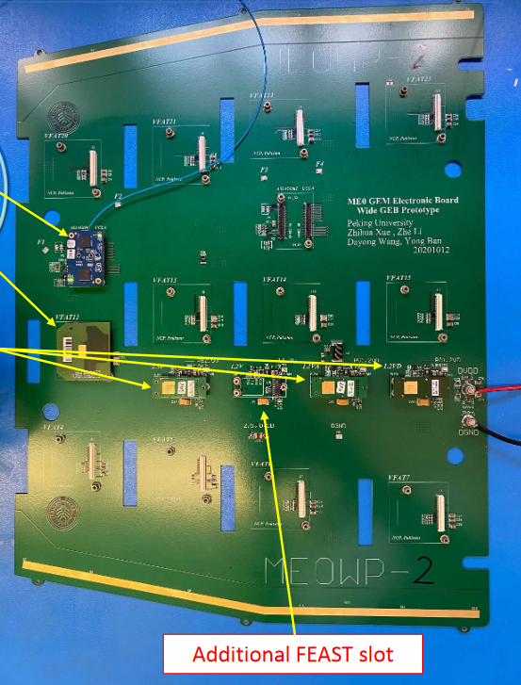
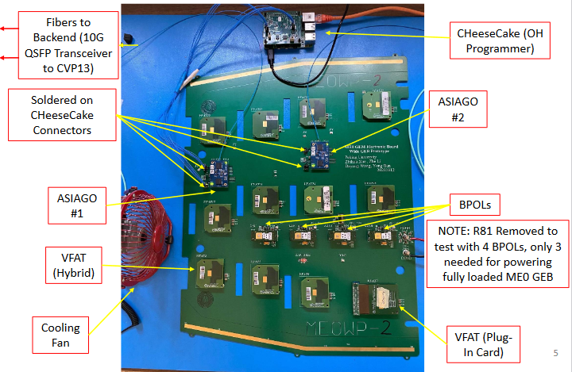
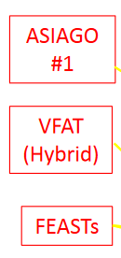
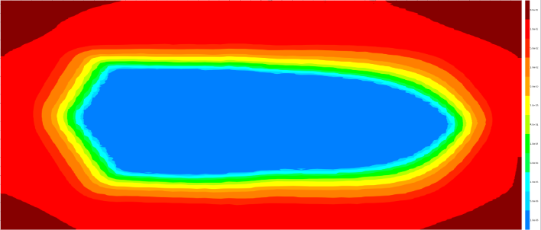
ME0 GEB样机2021年4月在美国UCLA大学的测试：
测试结果：
ASIAGO在I2C和IC/EC模式下均能正常工作；
VFAT均能满足供电要求正常工作；
成功使用CHeeseCake为ASIAGO烧入程序；
在320Mbps的工作频率下，工作1小时产生0误码；
电流值均符合预估值；
大空间与低抖动的眼图。
测试流程：
GEB上只加载FEAST的情况下检查电压；
装入一个ASIAGO和一个VFAT并检查ASIAGO是否准备好并且能够和VFAT进行通讯；
完全加载GEB并检查与所有VFAT的通信(测试完整的通信链与DAQ连接)；
使用电流感应芯片很热敏电阻进行电流测试；
检查上行和下行的错误率和眼图。
电压测试
全负载测试
眼图

Slide 16
小结：
北京大学承担了CMS实验端部缪子探测系统GEM探测器升级任务，独立设计研发了ME0 GEM探测器前端电子学板GEB，生产了样机并进行了测试。
在深圳鑫诺捷公司及美国合作单位的测试结果表明GEB性能优良，对320M高速信号误码率<10⁻¹³，差分线特征阻抗~100Ω（误差<±10%）,探测器整体噪声水平<1fC。
CMS-GEM合作组通过了对ME0 GEB的评审，采用该设计方案为CMS ME0探测器升级方案，将由北京大学负责于2022年开始GEB的批量生产及测试。

Slide 17
谢 谢 ！

